Slide 1


دعم التعلمات الأساس
– اللغة العربية –
المستوى
5
المسار 2
لبنة أقصوصة
الحصة 6
نسخة تجريبية خاصة بمؤسسات الريادة غير نهائية
- نسخة قيد التطوير -

Slide 2


خاص بالأستاذ(ة)
توجيهات لاستعمال العرض
شرائح خاصة بالأستاذ(ة)
إرشادات للشروحات والتعليمات التي يجب على الأستاذ(ة) قولها
أمثلة على التوجيهات للأستاذ(ة)
يطلب من التلاميذ قراءة الكلمات

Slide 3


أهـــداف الـحـصة
في نهاية حصة اليوم، سيكون 80% من المتعلمين على الأقل قادرين على:
إغناء المعجم بكلمات جديدة؛
؛
.
قراءة النص بطلاقة؛
؛
الإجابة عن أسئلة الفهم.

Slide 4








أيقونات توجيهية
هذا النشاط مرتبط بتوظيف الألواح.
العمل الجماعي التفاعلي
يمر الأستاذ بين الصفوف
العمل الثنائي
عمل فردي على الكراسة
أصغي إلى أستاذي وألاحظ ما يفعله.
أُحَضِّرُ لوازمي المدرسية قبل بداية الدرس.
العمل في مجموعات صغرى

Slide 5



العدة اللازمة للحصة
الدفتر
اللوحة
الكراسة
بطاقات الكلمات

Slide 6

هيكلة الحصة
 |  | افتتاح الحصة: تعلم سلوك اليوم التصريح بالهدف
 |  | نشاط اعتيادي: قراءة فقرة بسيطة بدقة وطلاقة؛ إملاء كلمات تتضمن صعوبة إملائية: الهمزة المتطرفة
 |  | أنشطة القراءة والكتابة تنمية المعجم قراءة نص بطلاقة والتفاعل معه؛ كتابة: الإجابة عن أسئلة الفهم.
 |  | لعبة: - الكلمات المسجوعة
 |  | اختتام الحصة - تذكير بالواجبات المنزلية - تبصر الحصة
3 دقائق
05 دقيقة
55 دقيقة
5 دقائق
دقيقتان

Slide 7
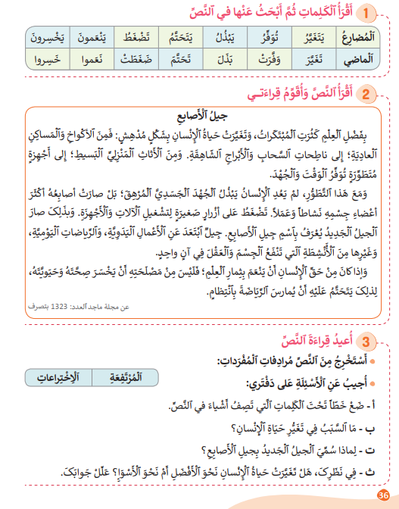
تتذكرون النشاط المنزلي الذي كلفتكم به نهاية الحصة السابقة(الصفحة 36). سأراقب ما قمتم به.
في منزلي سأقوم ب:
1- أقرأ الكلمات(النشاط1) بدقة وسرعة على أحد أفراد أسرتي؛
2- أقرأ النص (جيل الأصابع) بدقة وطلاقة واسترسال؛
3- أجيب عن السؤال –ث- من(النشاط3) وأنقل الجواب على دفتري؛
4- أستعد لعرض إنجازي على أستاذي في الحصة المقبلة.

Slide 8
1
افتتاح الحصة

Slide 9
مرحبا بكم، سننطلق في حصة اللغة العربية.
سلوك اليوم
إجراءات العمل في ثنائيات

Slide 10





سنطبق اليوم مراحل العمل في ثنائيات، خذوا ألواحكم واستعدوا
اَلسُّؤالُ: أُحَوِّلُ الْفِعْلَ (سَافَرَ) إِلى الْمُضارِعِ
1- أُفَكِّرُ: أفكر بشكل فردي في السؤال/التعليمة؛
2- أُقارِنُ: عند الإشارة الأولى لأستاذي؛ أعرض إجابتي على زميلي، وأشرح له كيف توصلت للحل، ويشرح لي كيف توصل هو للحل؛
3- ينقل كل واحد منا الجواب على لوحته بشكل فردي؛
4- أُشارِكُ: عند الإشارة الثانية لأستاذي؛ نرفع الألواح دفعة واحدة؛

Slide 11
يصرح الأستاذ بالهدف من الحصة بشكل واضح ومختصر. ويمكن تسجيله على جانب من السبورة.
في حصة اليوم سنعمل جميعا على تحقق الهدف الآتي:

Slide 12
2
قراءة فقرة بدقة وطلاقة
إمـلاء
نشاط اعتيادي

Slide 13
تابعوا معي، سأقرأ الفقرة
تُساهِمُ أُسْتَاذَتُنا فِي تَحْبِيبِ ٱلتَّعَلُّمِ، وَتَقْريبِ ٱلْفَهْمِ بِأَسَالِيبِها ٱلْمُشَوِّقَةِ، وَتَفَانِيها فِي ٱلْعَطَاءِ.
تُصْغِي لِتَسَاؤُلَاتِنا، وَتُوَجِّهُنا إلى طَريقِ ٱلنَّجاحِ.
تُشَجِّعُ ٱلتَّعَاوُنَ، وَتَغْرِسُ فينا قِيَمَ ٱلْمَحَبَّةِ وَٱلِاحْتِرَامِ.

Slide 14
في ثنائيات، أقرأ لزميلي ويقرأ لي قراءة هامسة
تُساهِمُ أُسْتَاذَتُنا فِي تَحْبِيبِ ٱلتَّعَلُّمِ، وَتَقْريبِ ٱلْفَهْمِ بِأَسَالِيبِها ٱلْمُشَوِّقَةِ، وَتَفَانِيها فِي ٱلْعَطَاءِ.
تُصْغِي لِتَسَاؤُلَاتِنا، وَتُوَجِّهُنا إلى طَريقِ ٱلنَّجاحِ.
تُشَجِّعُ ٱلتَّعَاوُنَ، وَتَغْرِسُ فينا قِيَمَ ٱلْمَحَبَّةِ وَٱلِاحْتِرَامِ.

Slide 15
قراءات فردية، مع احتساب عدد الأخطاء
تُساهِمُ أُسْتَاذَتُنا فِي تَحْبِيبِ ٱلتَّعَلُّمِ، وَتَقْريبِ ٱلْفَهْمِ بِأَسَالِيبِها ٱلْمُشَوِّقَةِ، وَتَفَانِيها فِي ٱلْعَطَاءِ.
تُصْغِي لِتَسَاؤُلَاتِنا، وَتُوَجِّهُنا إلى طَريقِ ٱلنَّجاحِ.
تُشَجِّعُ ٱلتَّعَاوُنَ، وَتَغْرِسُ فينا قِيَمَ ٱلْمَحَبَّةِ وَٱلِاحْتِرَامِ.

Slide 16


الآن ستكتبون كلمات تنتهي بهمزة، تذكروا القاعدة واكتبوا: نبأ

Slide 17

الكل يرفع اللوحة عند الإشارة، لكي نصحح جميعا.
نَبَأٌ
لاحظوا جيدا، وصححوا.
من يعلل الجواب؟ لماذا كتبت الهمزة على الألف؟

Slide 18
  اُكتبوا: عطاء

Slide 19
الكل يرفع اللوحة عند الإشارة، لكي نصحح جميعا.
عَطاءٌ
لاحظوا جيدا، وصححوا.
من يعلل الجواب؟ لماذا كتبت الهمزة على السطر؟

Slide 20
  اُكتبوا: لؤلؤ

Slide 21
الكل يرفع اللوحة عند الإشارة، لكي نصحح جميعا.
لُؤْلُؤٌ
لاحظوا جيدا، وصححوا.
من يعلل الجواب؟ لماذا كتبت الهمزة على الواو؟

Slide 22
  اُكتبوا: ينشئ

Slide 23
الكل يرفع اللوحة عند الإشارة، لكي نصحح جميعا.
يُنْشِئُ
لاحظوا جيدا، وصححوا.
من يعلل الجواب؟ لماذا كتبت الهمزة على الياء؟

Slide 24
3
  تنمية المعجم
  قراءة نص بطلاقة والتفاعل معه؛
  كتابة: الإجابة عن أسئلة الفهم.
أنشطة القراءة والكتابة

Slide 25

الآن، سأقرأ الكلمات وأربط كلمة من السطر الأول بما يناسبها من السطر الثاني، ثم أقرأ الجملة
اَلاِحْتِرامُ | اَلتَّعَلُّمُ | اَلتََّلاميذُ | اَلْحِوَارُ | اَلْمُتَعَلِّمُ | اَلْمُجْتَهِدُ | اَلْأُسْتاذَةُ | اِبْتِسامَةٌ
حَياةٌ | واجِبٌ | شَيِّقٌ | ناجِحٌ | يَبْحَثونَ | مُبْدِعٌ | دافِئَةٌ | مُبْتَسِمَةٌ

Slide 26
الآن دوركم، كل ثنائي سيقرأ الكلمات بشكل هامس، ويربط كل كلمة بما يناسبها
اَلاِحْتِرامُ | اَلتَّعَلُّمُ | اَلتََّلاميذُ | اَلْحِوَارُ | اَلْمُتَعَلِّمُ | اَلْمُجْتَهِدُ | اَلْأُسْتاذَةُ | اِبْتِسامَةٌ
حَياةٌ | واجِبٌ | شَيِّقٌ | ناجِحٌ | يَبْحَثونَ | مُبْدِعٌ | دافِئَةٌ | مُبْتَسِمَةٌ

Slide 27
لنصحح جماعة: الثنائي الفائز هو من وجد أكبر عدد من الجمل الصحيحة
اَلاِحْتِرامُ | اَلتَّعَلُّمُ | اَلتََّلاميذُ | اَلْحِوَارُ | اَلْمُتَعَلِّمُ | اَلْمُجْتَهِدُ | اَلْأُسْتاذَةُ | اِبْتِسامَةٌ
حَياةٌ | واجِبٌ | شَيِّقٌ | ناجِحٌ | يَبْحَثونَ | مُبْدِعٌ | دافِئَةٌ | مُبْتَسِمَةٌ

Slide 28
قراءات فردية جهرية للجمل باتباع الأسهم
اَلاِحْتِرامُ | اَلتَّعَلُّمُ | اَلتََّلاميذُ | اَلْحِوَارُ | اَلْمُتَعَلِّمُ | اَلْمُجْتَهِدُ | اَلْأُسْتاذَةُ | اِبْتِسامَةٌ
حَياةٌ | واجِبٌ | شَيِّقٌ | ناجِحٌ | يَبْحَثونَ | مُبْدِعٌ | دافِئَةٌ | مُبْتَسِمَةٌ

Slide 29
سأعرض عليكم بعض الكلمات من التي رأيناها: عليكم كتابتها وإضافة كلمة لإتمام جملة ذات معنى
اَلْحِوارُ
اَلْمُجْتَهِدُ

Slide 30
الآن كل ثنائي ينشئ الخريطة الذهنية لعنوان نصنا الجديد، ويطرح توقعين. سأمر بين الصفوف
......
......
اَلْأُمُّ ٱلثّانِيَةُ
.......

Slide 31
عرض التوقعات: ستشاركون في صياغة التوقعات. في نظركم عن أي أم سيتحدث النص؟ هل تعرفون أما ثانية غير أمكم؟ مثلا
اَلْمُرَبِّيَّةُ
اَلْأُسْتاذَةُ
اَلْأُمُّ ٱلثّانِيَةُ
اَلْجَدّةُ

Slide 32
يصوغ المتعلمون بمساعدة الأستاذ بعض التوقعات وتسجل على جانب من السبورة. مثلا:
اَلتَّوَقُّعاتُ
قد يَتَحَدَّثُ ٱلنَّصُّ عَنْ دَوْرِ ٱلْأُسْتاذَةِ في تَعْليمِ ٱلتَّلاميذِ.
أَتَوَقَّعُ أَنْ يَتَحَدَّثَ ٱلنَّصُّ عَنْ دَوْرِ ٱلْجَدَّةِ في تَرْبِيَّةِ ٱلأَطْفالِ.
اَلْأُمُّ ٱلثّانِيَةُ
رُبَّما سَيَتَحَدَّثُ ٱلنَّصُّ عَنْ دَوْرِ ٱلْمُرَبِّيَّةِ بِـٱلنِّسْبَةِ لِلطِفْلِ.

Slide 33
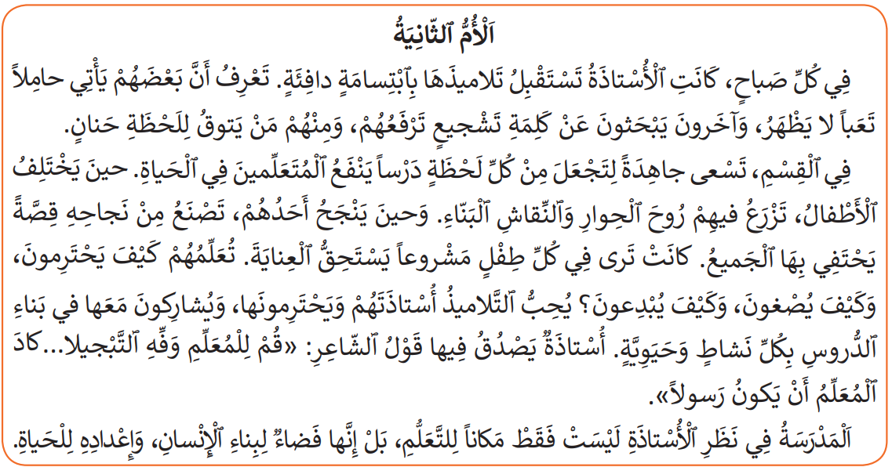
الآن، اقرؤوا النص قراءة فردية هامسة للتحقق من التوقعات، سأمر بين الصفوف.

Slide 34

عند إشارتي، ناقش مع زميلك كيف تحققت من التوقعات

Slide 35
لنصحح جميعا: ما الذي اعتمدتموه للتحقق؟
اَلتَّحَقُّـقُ
خَطَأٌ
أَتَوَقَّعُ أَنْ يَتَحَدَّثَ ٱلنَّصُّ عَنْ دَوْرِ ٱلْجَدَّةِ في تَرْبِيَّةِ ٱلأَطْفالِ.
صَحيحٌ
قد يَتَحَدَّثُ ٱلنَّصُّ عَنْ دَوْرِ ٱلْأُسْتاذَةِ في تَعْليمِ ٱلتَّلاميذِ.
خَطَأٌ
رُبَّما سَيَتَحَدَّثُ ٱلنَّصُّ عَنْ دَوْرِ ٱلْمُرَبِّيَّةِ بِـٱلنِّسْبَةِ لِلطِفْلِ.

Slide 36

الآن على كراساتكم ص:37، كل مجموعة تضع سطرا تحت الكلمات في النص عبر قراءة مسحية سريعة.
قُـمْ
اَلْحِوارِ
اَلْأُسْتاذَةُ
اَلتًّلاميذُ
يَبْحَثونَ
يَحْتَرِمونَ
دافِئَةٍ

Slide 37
لنصحح جميعا: المجموعة الفائزة هي من وجدت أكبر عدد من الكلمات

Slide 38
الآن، ركزوا جيدا مع قراءتي للنص. تابعوا ولا ترددوا بعدي

Slide 39

من خلال تتبعكم، ما رأيكم في قراءتي؟
متوسط | لا | نعم
 |  |  | - هَلْ كانَ صَوْتي مَسْموعاً وَواضِحاً؟
 |  |  | - هَلْ كانَتِ قِراءَتي مُسْتَرْسَلَةً؟
 |  |  | - هَلْ ٱحْتَرَمْتُ عَلاماتِ ٱلتَّرْقيمِ؟
 |  |  | - هَلْ كُنْتُ مُسْرِعاً في قِراءَتي؟
 |  |  | - هَلْ تُريدونَ أَنْ أُعيدَ ٱلْقِراءَةَ مَرَّةً ثانِيَةً؟

Slide 40

الآن دوركم، كل واحد منكم يقرأ النص قراءة هامسة.

Slide 41
عند إشارتي، كل متعلم يقرأ لزميله قراءة هامسة. أصحح لزميلي.

Slide 42
لنقرأ الفقرة الأولى قراءة مشتركة، نبدأ عند إشارتي.

Slide 43
الآن سأعين من يقرأ قراءة جهرية، تابعوا بأصبعكم، لإبداء رأيكم في قراءة القارئ(كل متعلم يقرأ فقرة واحدة).

Slide 44

الآن سنبحث عن مرادفات بعض الكلمات في النص، سأبدأ انا مع كلمة: يستمعون(تأتي مع التركيز واستحضار الفهم)

Slide 45
دوركم الآن للبحث في ثنائيات عن مرادفات الكلمات (في النص): يشتاقُ – التّعظيمُ - يَحْتَفِلُ

Slide 46
لنصحح جميعا: عليكم تعليل جوابكم: كيف توصلتم إلى تحديد المرادف؟

Slide 47
من يقرأ الكلمات قراءة جهرية (يمكن تركيبها في جمل شفهيا)
اَلْكَلِمَةُ | مُرادِفُها
يَسْتَمِعونَ | ................................
يَشْتاقُ | ................................
اَلتَّعْظيمُ
يَحْتَفِلُ
يُصْغونَ
يَتوقُ
اَلتَبْجيلُ
يَحْتَفي

Slide 48
سأعرض عليكم كلمتين: عليكم كتابة المرادف المناسب على ألواحكم
اَلتّبْجيلُ
يَشْتاقُ

Slide 49

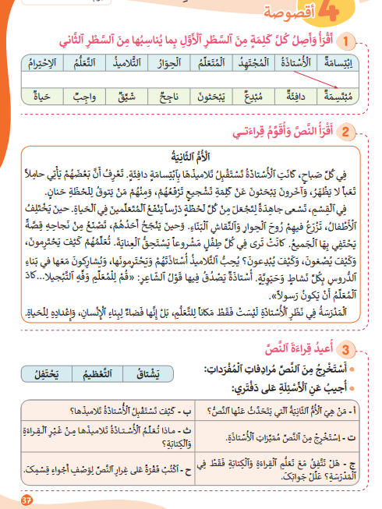
خذوا كراساتكم ص:37، في مجموعاتكم، ستجيبون عن أسئلة الفهم داخل الإطار الأحمر

Slide 50

الآن، كل مجموعة تعرض عملها، ونصحح جميعا

Slide 51
تصحيح جماعي على السبورة
اؐلْأُْمُّ اؐلثّانِيَةُ اؐلَّتي تَحَدَّثَ عَنْهَا اؐلنَّصُّ هِيَ اؐلْأُسْتاذَةُ.
مَنْ هِيَ اؐلْأُْمُّ اؐلثّانِيَةُ حَسَبَ اؐلنَّصِّ؟
تَسْتَقْبِلُ اؐلْأُْسْتاذَةُ تَلاميذَها بِٱبْتِسامَةٍ دافِئَةٍ.
كَيْفَ تَسْتَقْبِلُ اؐلْأُْسْتاذَةُ تَلاميذَها؟
.....................................................
اِسْتَخْرِجْ مِنَ اؐلنَّصِّ مُمَيِّزَاتِ اؐلْأُسْتَاذَةِ؟
.....................................................
ماذَا تُعَلِّمُ اؐلْأُسْتاذَةُ تَلاميذَها مِنْ غَيْرِ اؐلْقِراءَةِ وَاؐلْكِتابَةِ؟

Slide 52

خذوا ألواحكم، كل واحد يكتب جملة جديدة تعلمها هذا اليوم:
أكتب على لوحتي جملة جديدة تعلمتها هذا اليوم:

Slide 53
الآن من يعيد قراءة النص بدقة وطلاقة واسترسال؟

Slide 54
4
لعبة الكلمات المسجوعة؟
ألعاب

Slide 55

سنلعب الآن لعبة الكلمات المسجوعة. المجموعة الفائزة هي من ستحصل على أكبر عدد من الكمات.
كلمة اليوم: يَبحثونَ
يَبْحَثونَ
يَسْمَعونَ

Slide 56
عرض عمل المجموعات، وتتويج المجموعة الفائزة.
يَبْحَثونَ
يَسْمَعونَ
يَفْهَمونَ

Slide 57
الواجبات المنزلية
تبصر الحصة
5
اختتام الحصة

Slide 58

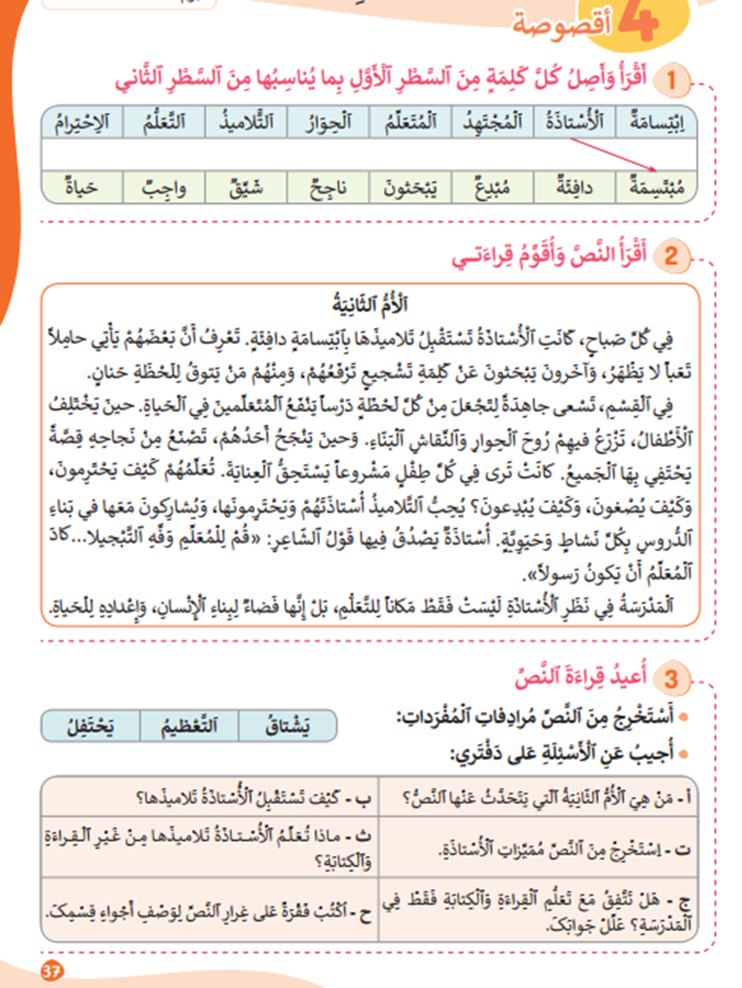
في منازلكم، ستشتغلون على الكراسة الصفحة: 37، سأراقب عملكم بداية الحصة الموالية إن شاء الله.
في منزلي سأقوم ب:
1- إنجاز النشاط1 على الكراسة؛
2- أقرأ النص (الأم الثانية) بدقة وطلاقة واسترسال؛
3- أجيب عن السؤالين ح - ج من(النشاط3) وأنقل الجواب على دفتري؛
4- أستعد لعرض إنجازي على أستاذي في الحصة المقبلة.

Slide 59
أنهينا حصة اللغة العربية لهذا اليوم، شكرا لحسن تفاعلكم.
إلى اللقاء... نلتقي في الحصة القادمة إن شاء الله

Slide 60
تبصر الحصة
يسجل الأستاذ ملاحظاته عن الحصة على المذكرة اليومية، ومدى تفاعل المتعلمين مع مجرياتها؛
يسجل النسبة المئوية التي يقدرها لتحقق أهداف الحصة.

